Slide 1

基于多层LSTM的时效商品定价模型
中南大学研究生开题报告
学 生：李淑兴
指导老师：阳旺 副教授
2019年4月日

Slide 2

内容提要
选题意义和研究价值
国内外研究现状和发展动态
主要的研究思路和研究内容
学术方面的创新点
拟采取的研究方法和技术路线
已有基础

Slide 3
选题意义和研究价值
随着零售业与电子商务的冲突愈演愈烈，如何利用信息技术对传统零售业赋能，优化零售产业结构，动态调整销售方式，来达到零售商整体利润最大化是一个丞待解决的实际性问题。
对于零售商来说需要根据不同的商品保质期制定不同的销售策略，综合考虑需求的波动、顾客的消费偏好、销售期长度，制定出合理的售价，以确保商品能够在正常销售期内售出，实现利润最大化。

Slide 4

选题意义和研究价值
在经济学中有这样一个名言：定价定战略，定价定生死。强调了定价在商业模式中的重要性，是采取薄利多销，还是采取厚利少销的策略，不同的定价将会引向不同的销售策略。
然而产品价值和价格之间的权衡，影响因素有很多，如是否节假日，天气是否是晴天，是否是周末，库存量的多少等等因素都会作为不同的筹码在影响价值与价格之间天秤的平衡。但每种因素在商品的定价中的影响程度是多少，无法通过人为的方式来合理的权衡。
Notes:
可以看到，互联网的主要作用已经发生了重大的变化。

Slide 5
国内外研究现状和发展动态
为解决时效商品合理定价，当下主流的解决方案可分为以下三大类：
基于经济学的数理统计方法
基于传统机器学习算法(linear regression、HMM)的定价模型
基于传统机器学习与神经网络的融合
基于多层深度学习的神经网络定价模型(RNN、LSTM)

Slide 6
基于经济学的数理统计方法
对于时效型商品来说，考虑多种因素服从一定的概率分布来根据构建时间与需求量与价格之间的函数。
上海交通大学周光义提出《时效性商品最优定价模型及其粒子群优化解》，文中考虑销售期内到访顾客总人次服泊松分布，最终所得销售期内的需求m服从一种负二项分布。然后构建利润最大化函数采用粒子群优化算法来优化参数，最终决定定价。
东华大学黄一岩提出《供应链库存随时间变化的补货与定价模型》，考虑认为，需求和价格都是关于时间的函数，随着市场、政治环境和决策的变
化，需求和价格很可能随时变动，直接用某个具体的函数来描述它们和时间的
关系很困难,抽象地定义成价格和时间的函数p(t)，以及需求量和时间的函数关系q(t) 。且p(t)和q(t)之间服从：
Notes:
设计目标：
客户端能根据用户的位置变化，自动加载服务端推荐的附近相关的应用程序并显示，用户点击应用程序时，无须安装即可直接在客户端运行应用程序。

Slide 7


基于经济学的数理统计方法
基于经济学的数理统计方法
假设配送商的补货周期为i。则第i个补货周期的订货量为：
第i个补货周期的收入为：
假设wi为商户第i批产品的购买单价。则商户第i个补货周期的购买成本为：
然后构建总体利润最大函数优化关于时间、需求量和定价价格之间的函数。
Notes:
近几年，一些中小型平台会选择云服务商提供的CDN服务，比较便宜。云服务商靠融进来的大量资本大打价格战，不惜归本来抢用户。然而，资本是有容忍度的，一旦看不到成长与回报，投入就会戛然而止。

Slide 8
基于经济学的数理统计方法
总的来说，数理统计方法，是尽量使用数学理论的方法使一定历史时期的数据假设服从一定的分布，通过数学方法或者算法方法来优化参数。
然而，数量统计的方法在于同一周期内与时间通常函数通常不呈线性方式，利用数理统计很难很好的拟合数据，不同周期同一时刻的商品需求量还是价格，呈现的是一个平行于x轴的上下波动的值。同时单考虑时间轴x因素还是有些不足以从整体把握其他因素对商品定价的影响。如天气，节假日，库存量...等等因素对定价的影响如果也构建函数，那样整体优化下来函数复杂度将会呈指数上涨。然而实际定价的时候我们也确实要考虑这些因素来定价。比如（元宵节）大雨元宵该采取怎样的定价。

Slide 9
基于传统机器学习算法(linear regression、HMM)的定价模型
武汉理工大学王俊飞《基于多元线性回归的商品住宅价格预测》采用了多元线性回归的方法来考虑多因素下的商品住宅价格预测。对已知的商品住宅价格、工资收入以及GDP的十年数据进行相关性分析，得出数据间的相关系数，根据这些相关系数的大小来判断数据间是否有强联系。文运用多元线性回归算法进行数据预估。首先把与商品住宅有强联系的数据类作为自变量，把商品住宅价格作为因变量．分别对强联系的数据类和商品住宅价格进行曲线多项式拟合．大致确定商品住宅与其强联系数据类之间的影响关系．通过分析它们之间的关系进行多元回归数学模型的建立。
北大光华管理学院邸浩《基于EEMD-LSTM-Adaboost的商品价格预测》

Slide 10
基于传统机器学习算法与神经网络的融合
北大光华管理学院邸浩《基于EEMD-LSTM-Adaboost的商品价格预测》
Notes:
实际上，尽管IP组播有很多优点，但目前尚未被大规模应用过

Slide 11
基于多层深度学习的神经网络定价模型
由于在商品定价中决定定价的因素有很多，节假日、天气、库存量等等因素的综合考虑提出了基于多层LSTM的定价模型。
本文拟在LSTM的第一隐含层中加入节假日、天气、等指标来基于历史数据预测出大概可以来的来客数，第二层LSTM神经元利用第一隐含层的来客数输出加上库存量，以及对应的产品成本价（），来综合考虑多种因素进行定价。

Slide 12
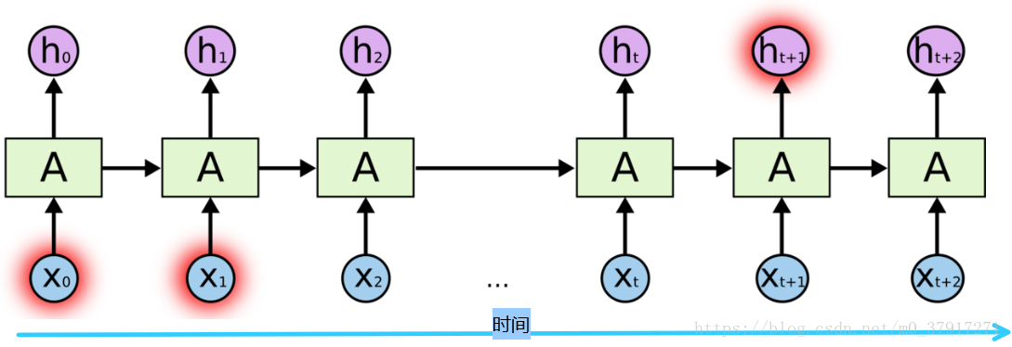
基于多层深度学习的神经网络定价模型
最基本的LSTM神经元连接起来的样子
在每个时间点都会有一个输入也会有一个输出，同时也会有一个状态输出，上一时刻得状态输出输入到下一时刻神经元的状态中。

Slide 13
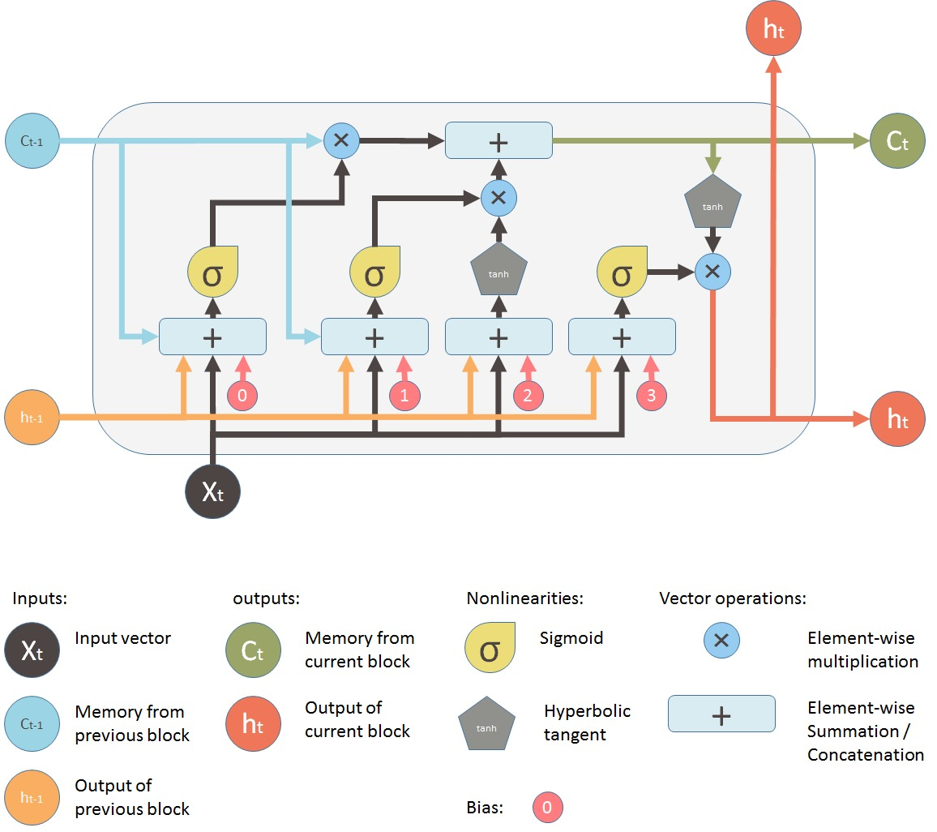
基于多层深度学习的神经网络定价模型
下图为神经元的内部结构ht为t时刻对应的结果输出，xt为t时刻的结果输入，ct为t时刻的c状态，ht时刻为t时刻的h状态

Slide 14
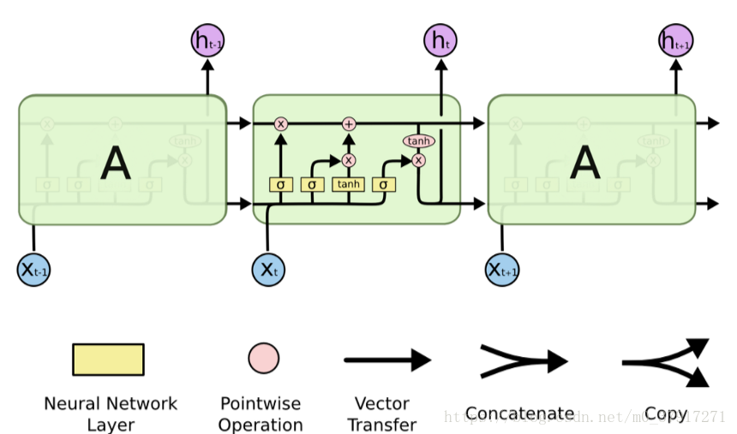

Slide 15
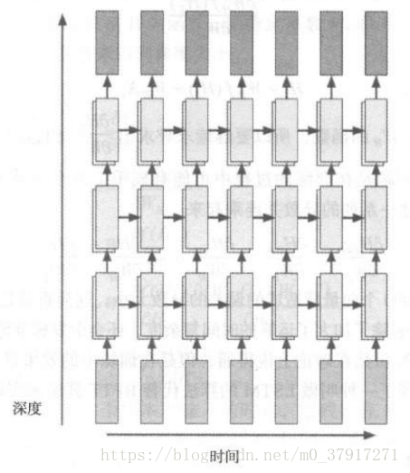
基于多层深度学习的神经网络定价模型

Slide 16
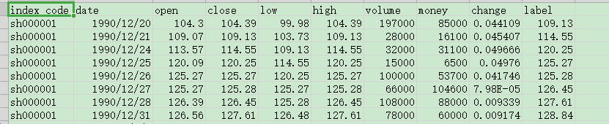
基于多层深度学习的神经网络定价模型
这是一个基于单层LSTM模型定价下的数据示例：日最低价、最高价、开盘价
、收盘价、交易量、交易额、跌涨幅等因素。对下一日股票最高价进行预测。

Slide 17
基于多层深度学习的神经网络定价模型
首先，基于第一层LSTM在天气、节假日等因素下预测出来客数。第二层LSTM神经元基于第一层的预测来客数在库存、成本价等因素之下进行定价预测。
在基于然后整体上多因素考虑训练各个参数在不同层的参数最后达到整体最优的定价模型。

Slide 18
创新点
整体优化各部分因素对产品定价的影响，时间、库存、天气节假日
同时基于小时级别去考虑多因素，在第一层LSTM神经元预测出来客数，第二层神经元基于来客数在和其他因素预测出合理的定价，整体训练参数，达到整体参数最优化的定价模型。

Slide 19
拟采取的研究方法和技术路线
拟采用理论分析、构建模型和实验验证的综合性研究方法。
理论分析：结合前人的论文和工作深度调研分析，深层LSTM的优化与实现细节。
构建模型：采用Google深度学习框架Tensorflow，基于Tensorflow在实体超市数据的基础上进行构建模型试验。
实验验证：将构建好的模型，基于验证数据进行验证，然后投入实体超体参与实际定价验证实际效果。

Slide 20
拟采取的研究方法和技术路线

Slide 21
已有基础
学习了NDN相关知识，对NDN架构比较熟悉并且有自己的理解
实验室已经搭建了NDN的无线局域网，并且已将NDN直播系统部署上去，可以在真实的无线场景下对算法进行评估测试。
基于ndnSIM的实验平台已经成功搭建，能够支持仿真实验。

Slide 22
Reference
[1] Watson, Mark, et al. "Partitioning streaming media files on multiple content distribution networks." U.S. Patent No. 9,699,519. 4 Jul. 2017.
[2] Wagenaar, Arjen, Dirk Griffioen, and Rufael Mekuria. "Delivery of edited or inserted media streaming content." U.S. Patent No. 9,936,229. 3 Apr. 2018.
[3] Wein, Joel M., et al. "Content delivery network (CDN) content server request handling mechanism with metadata framework support." U.S. Patent No. 9,847,966. 19 Dec. 2017.
[4] Yu, Shunjia, et al. "Supporting multiple multicast trees in trill networks." U.S. Patent No. 9,608,833. 28 Mar. 2017.
[5] Yu, Shunjia, et al. "Supporting multiple multicast trees in trill networks." U.S. Patent No. 9,608,833. 28 Mar. 2017.
[6] K. Lei, Yunbo Xun, Longyu Yu, Tao Chen and Zhi Tan, "NDN-Hippo: A streaming media system over named data networking,"
[7] Han, Bing, et al. "AMVS-NDN: Adaptive mobile video streaming and sharing in wireless named data networking." 2013 IEEE Conference on Computer Communications Workshops (INFOCOM WKSHPS). IEEE, 2013.
[8] Wang, Lijing, Ilya Moiseenko, and Lixia Zhang. "NDNlive and NDNtube: Live and prerecorded video streaming over NDN." Tech. Rep. NDN-0031 (2015).

Slide 23
中南大学研究生开题报告
Q & A
Thanks for your Listening！

